Slide 1
ARTO INFERIORE e
CINGOLO PELVICO
(Bacino o Pelvi)
- 2 -

Slide 2
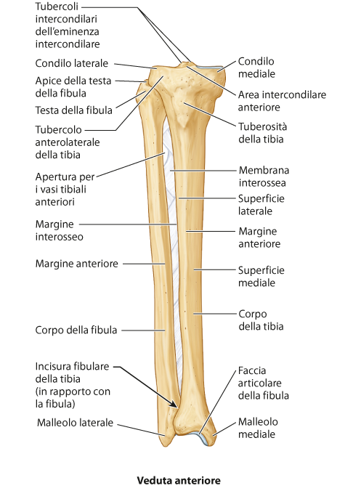
TIBIA
e
FIBULA (PERONE)
- anteriore -

Slide 3
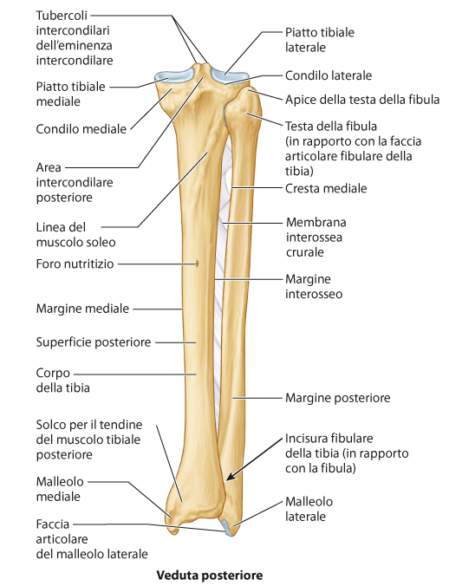
TIBIA
e
FIBULA (PERONE)
- posteriore -

Slide 4
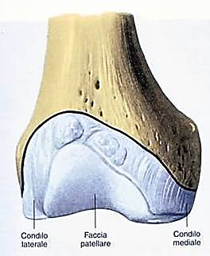
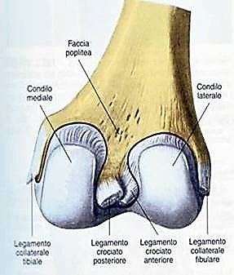
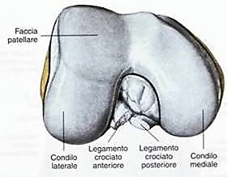
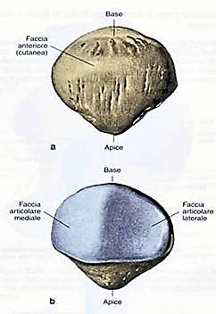
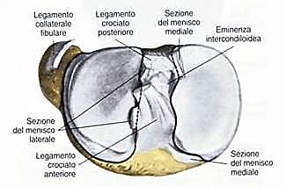
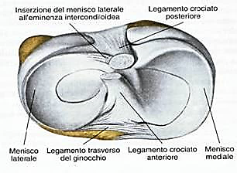
GINOCCHIO [1]
CAPI ARTICOLARI e ROTULA (o PATELLA)
FEMORE: Epifisi Distale
TIBIA: Epifisi Prossimale
ROTULA

Slide 5
ARTICOLAZIONE del GINOCCHIO [1]
DI CLASSIFICAZIONE CONTRASTATA
(Condiloartrosi ? Trocleoartrosi ?)
CAPI ARTICOLARI:
- FEMORE: Condili dell’ Epifisi Distale
- TIBIA: Facce Articolari per il Femore dell’ Epifisi Prossimale
- PATELLA (Articolazione Femoro-Patellare)
- MENISCHI LATERALE e MEDIALE (con LEGAMENTO TRASVERSO del GINOCCHIO)
CAPSULA ARTICOLARE: lassa ed ampia, con la PATELLA localizzata nella sua Parete Anteriore

Slide 6
ARTICOLAZIONE del GINOCCHIO [2]
LEGAMENTI:
- PATELLARE con Retinacoli Laterale e Mediale
- COLLATERALE TIBIALE (Mediale)
- COLLATERALE FIBULARE (Laterale)
- POPLITEO OBLIQUO ed ARCUATO
- CROCIATO ANTERIORE
- CROCIATO POSTERIORE
MOVIMENTI:
- Flessione ed Estensione
- Intra- ed Extra-Rotazione (limitata e con articolazione in flessione)

Slide 7
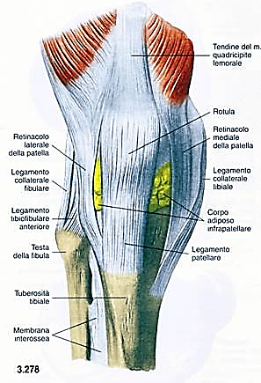
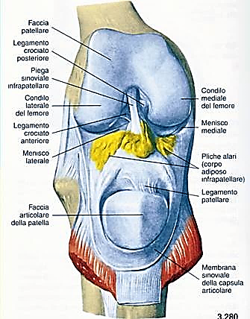
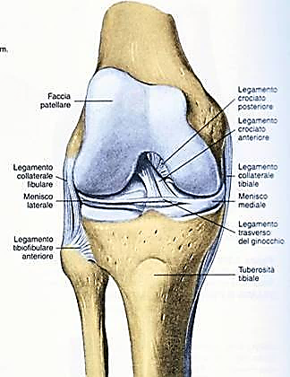
GINOCCHIO
[2]
PROIEZIONE
ANTERIORE

Slide 8
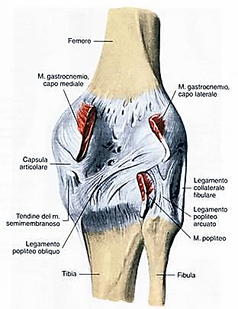
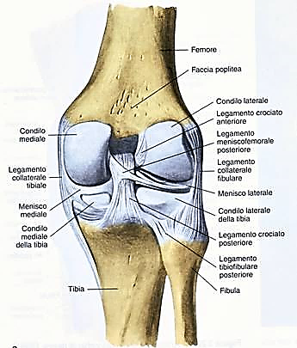
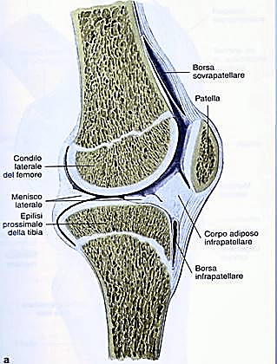
GINOCCHIO
[3]
POSTERIORE
POSTERIORE
PARASAGITTALE

Slide 9
MUSCOLI DELLA COSCIA
Costituiscono una cospicua massa carnosa e si suddividono in:
MUSCOLI ANTERIORI
MUSCOLI MEDIALI
MUSCOLI POSTERIORI
SONO AVVOLTI DALLA FASCIA LATA

Slide 10
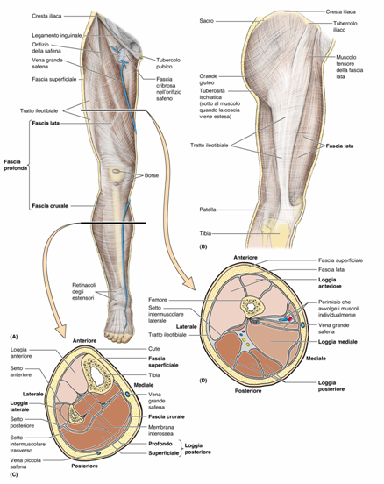
ARTO INFERIORE
FASCE e LOGGE OSTEOFASCIALI

Slide 11
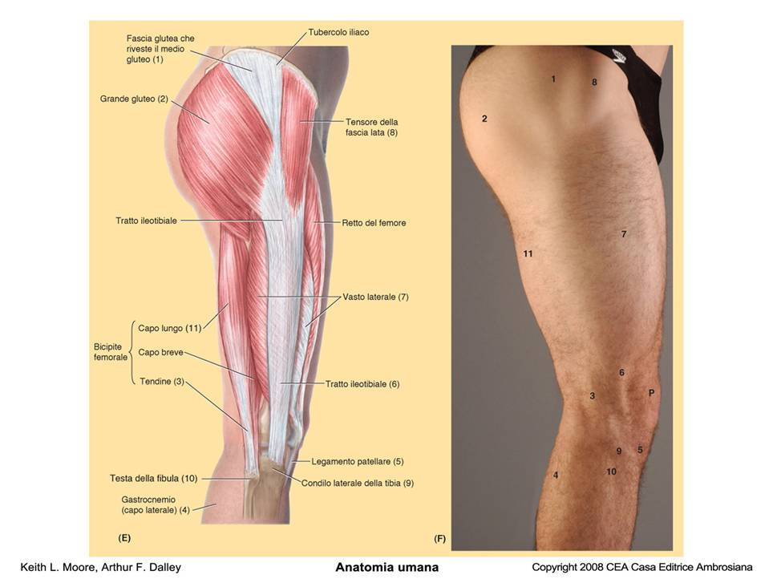
Notes:
11

Slide 12
FASCIA LATA
EMETTE DUE SETTI INTERMUSCOLARI
SETTO MEDIALE
SETTO LATERALE
Essi dividono la coscia in :
LOGGIA OSTEO-FASCIALE ANTERIORE:
MM. ANTERIORI
LOGGIA OSTEO-FASCIALE POSTERIORE
MM. MEDIALI
MM. POSTERIORI

Slide 13
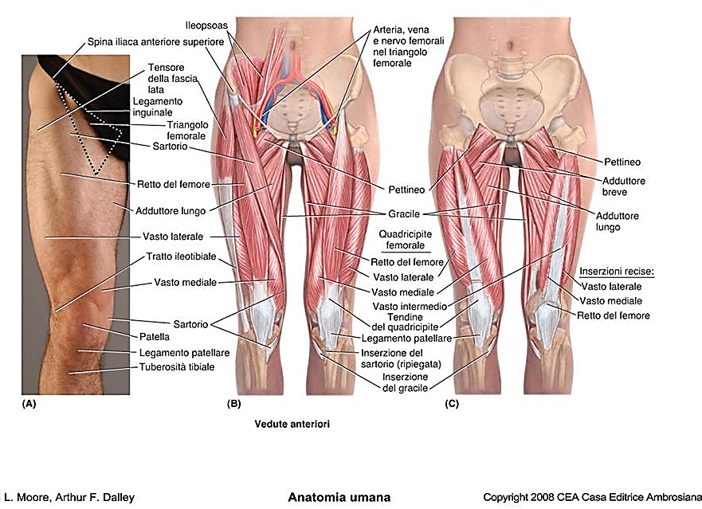
Notes:
13

Slide 14
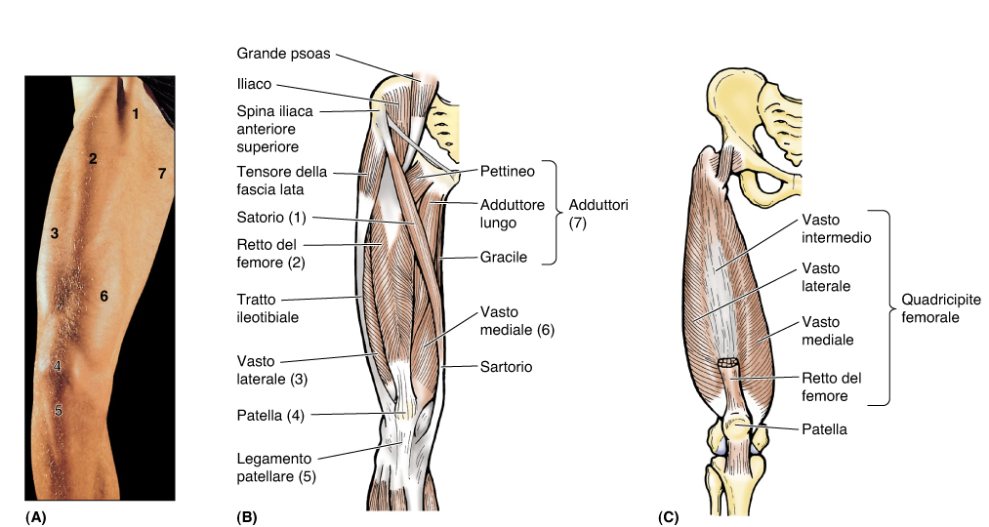
MUSCOLI ANTERIORI e MEDIALI della COSCIA

Slide 15
MUSCOLI ANTERIORI DELLA COSCIA
MUSCOLO | ORIGINE | INSERZIONE | INNERVAZIONE | FUNZIONI
SARTORIO (zampa d’ oca) | SPINA ILIACA ANTERO-SUPERIORE | FACCIA MEDIALE TIBIA (epifisi superiore) | N. FEMORALE (L2 - L3) | FLESSIONE della GAMBA sulla COSCIA FLESSIONE della COSCIA sul BACINO
RETTO FEMORALE (QUADRICIPITE) | SPINA ILIACA ANTERO-INFERIORE | TUBEROSITA’ TIBIA TRAMITE TENDINE PATELLARE | N. FEMORALE (L2-L4) | ESTENSIONE GAMBA SULLA COSCIA FLESSIONE DEL BACINO SULLA COSCIA
VASTO LATERALE (QUADRICIPITE) | LINEA ASPRA DEL FEMORE e GRANDE TROCANTERE | IDEM | IDEM | IDEM
VASTO MEDIALE (QUADRICIPITE) | LINEA ASPRA del FEMORE | IDEM | IDEM | IDEM
VASTO INTERMEDIO (QUADRICIPITE) | LINEA ASPRA del FEMORE | IDEM | IDEM | IDEM

Slide 16
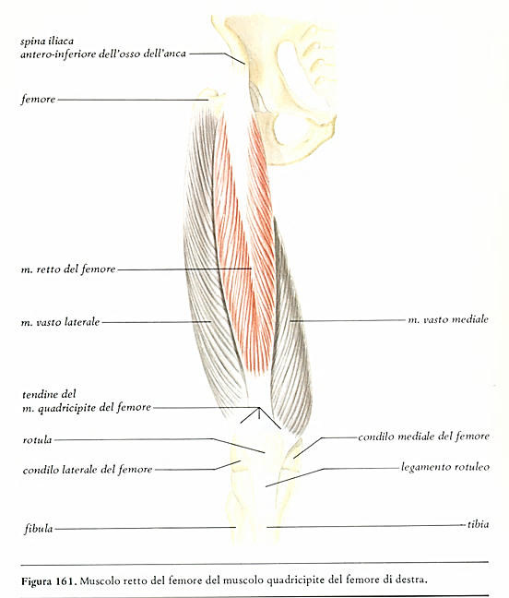
RETTO FEMORALE

Slide 17
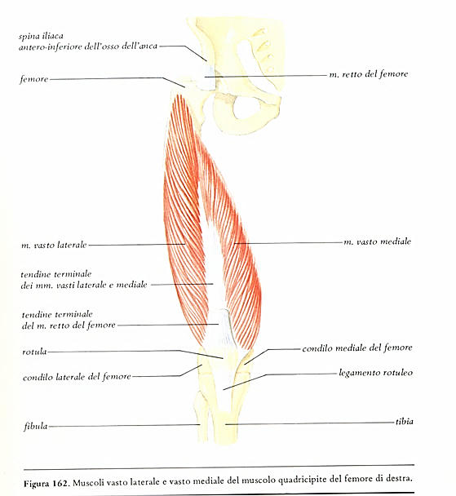
VASTO LATERALE

Slide 18
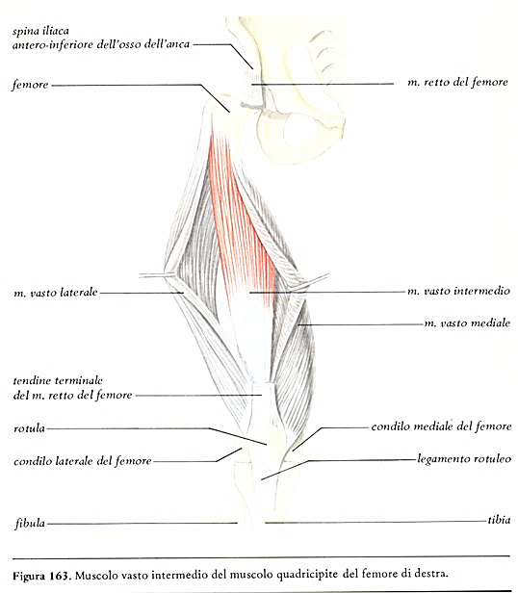
VASTO INTERMEDIO

Slide 19
MUSCOLI MEDIALI DELLA COSCIA (1)
MUSCOLO | ORIGINE | INSERZIONE | INNERVAZIONE | FUNZIONI
PETTINEO | PUBE | LINEA PETTINEA FEMORE | N. FEMORALE (L2 - L3) | ADDUZIONE e FLESSIONE della COSCIA
ADDUTTORE LUNGO | PUBE | LINEA ASPRA DEL FEMORE | N. OTTURATORE (L2 - L4) | ADDUZIONE della COSCIA
GRACILE (zampa d‘oca) | BRANCA ISCHIO-PUBICA | FACCIA MEDIALE TIBIA | N. OTTURATORE (L2 - L4) | ADDUZIIONE della COSCIA
ADDUTTORE BREVE | PUBE | LINEA ASPRA FEMORE | N. OTTURATORE (L2 - L4) | ADDUZIONE della COSCIA

Slide 20
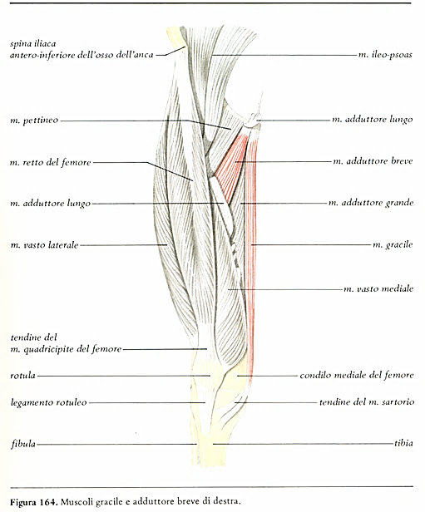
GRACILE e
ADDUTTORE BREVE

Slide 21
MUSCOLI MEDIALI DELLA COSCIA (2)
MUSCOLO | ORIGINE | INSERZIONE | INNERVAZIONE | FUNZIONI
ADDUTTORE MINIMO (considerato la PORZIONE SUPERIORE dell’ Adduttore Grande) | BRANCA ISCHIO-PUBICA | GRANDE TROCANTERE e LINEA ASPRA del FEMORE | N. OTTURATORE (L2 - L4) | ADDUZIONE della COSCIA
ADDUTTORE GRANDE | BRANCA ISCHIO-PUBICA | EPICONDILO MEDIALE del FEMORE | N. TIBIALE DEL NERVO ISCHIATICO (L4 - L5) | ADDUZIONE della COSCIA

Slide 22
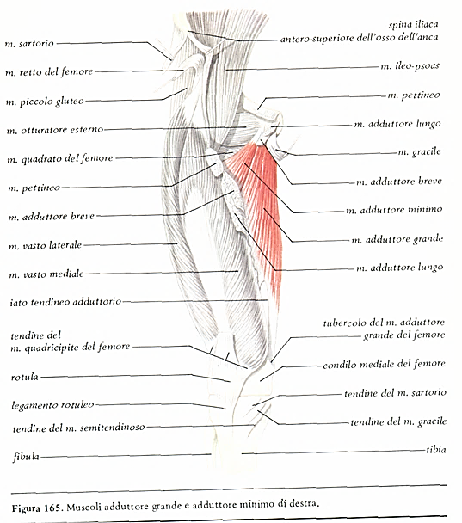
ADDUTTORE GRANDE e
ADDUTTORE MINIMO

Slide 23
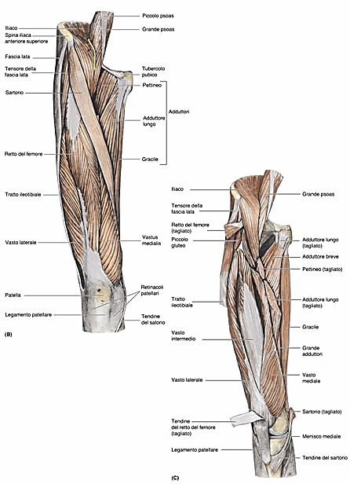
COSCIA QUADRICIPITE ed ADDUTTORI

Slide 24
MUSCOLI POSTERIORI DELLA COSCIA
MUSCOLO | ORIGINE | INSERZIONE | INNERVAZIONE | FUNZIONI
BICIPITE FEMORALE | CAPO LUNGO:TUBEROSITA’ ISCHIATICA CAPO BREVE: LINEA ASPRA | TESTA DEL PERONE e CONDILO LATERALE TIBIA | N. TIBIALE (L4 - S2) N. PERONEO (L4 - S2) | FLESSIONE della GAMBA ESTENSIONE della COSCIA sul BACINO
SEMITEN DINOSO (zampa d’oca) | TUBEROSITA’ ISCHIATICA | FACCIA MEDIALE TIBIA | N. TIBIALE (L4 – S1) | FLESSIONE della GAMBA ESTENSIONE della COSCIA sul BACINO
SEMIMEM BRANOSO | TUBEROSITA’ ISCHIATICA | CONDILO TIBIALE Con un TENDINE RICORRENTE al CONDILO FEMORALE LATERALE | N. TIBIALE (L4 – S1) | FLESSIONE della GAMBA ESTENSIONE della COSCIA sul BACINO

Slide 25
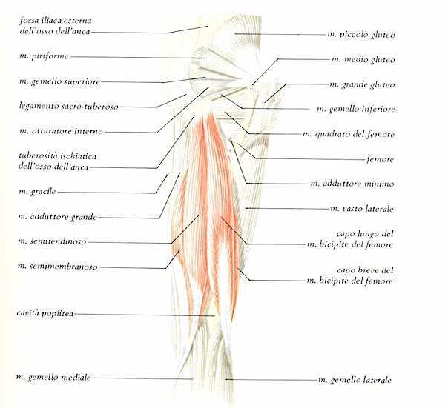
MM. POSTERIORI COSCIA

Slide 26
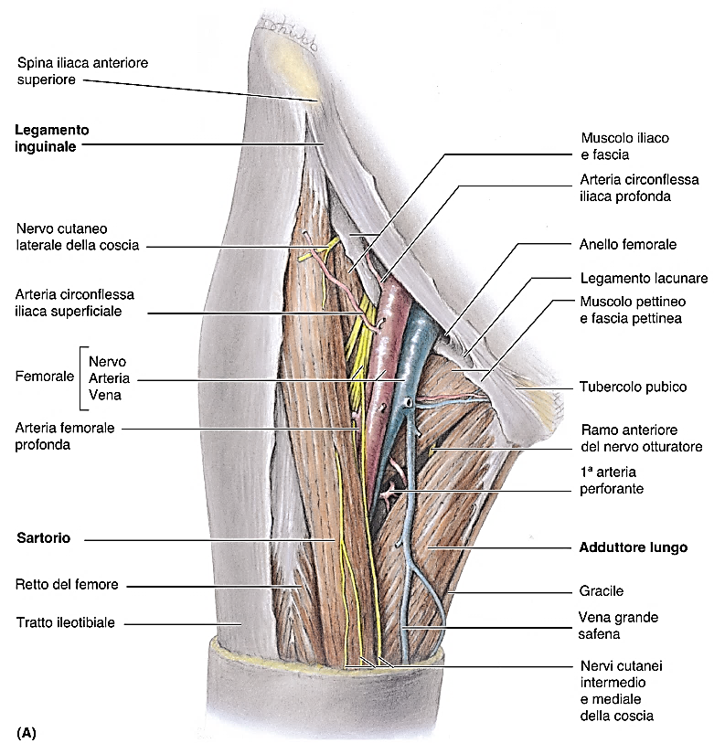
TRIANGOLO FEMORALE

Slide 27
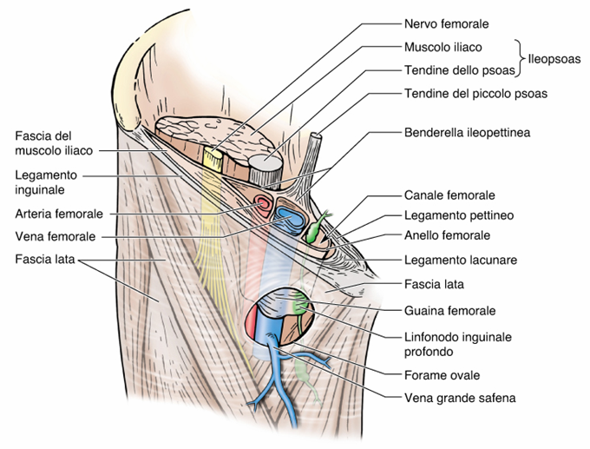

Slide 28
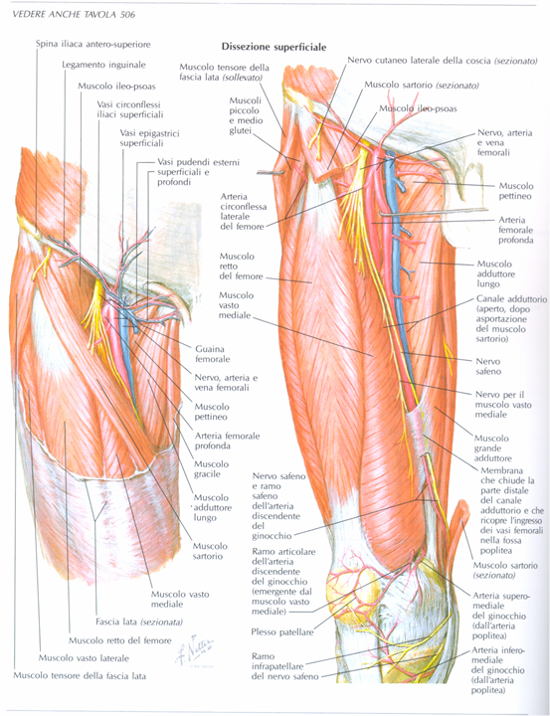
TRIANGOLO DI
SCARPA
e
CANALE
DEI VASI FEMORALI

Slide 29
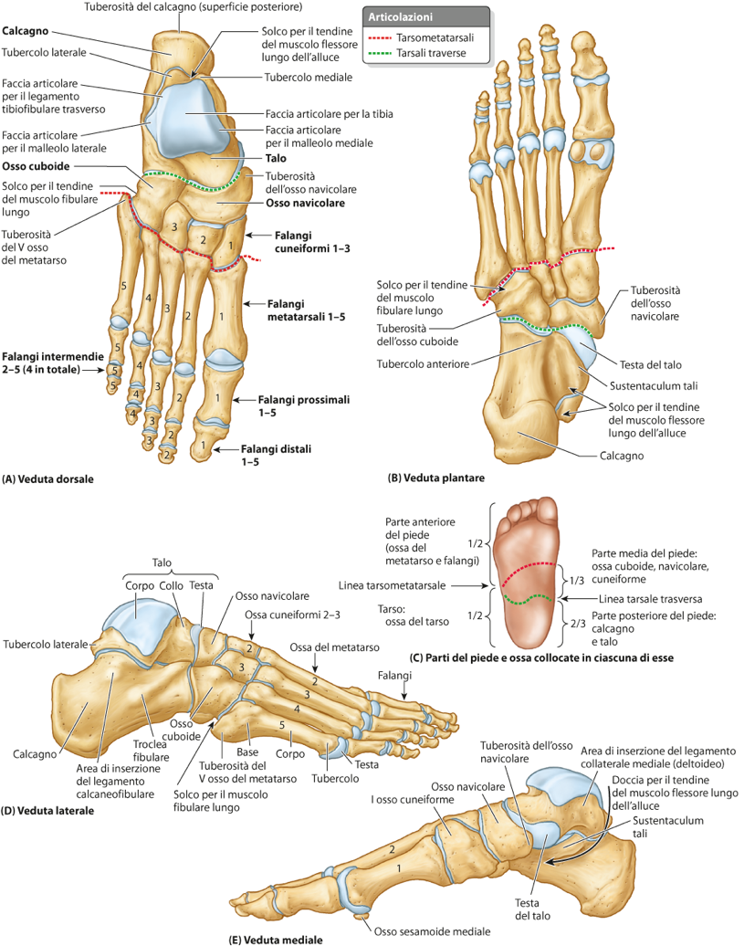
SCHELETRO
del
PIEDE
        K.L. Moore, A.F. Dalley, A.M.R. Agur Anatomia umana a orientamento clinico Copyright 2015 C.E.A. Casa Editrice Ambrosiana

Slide 30
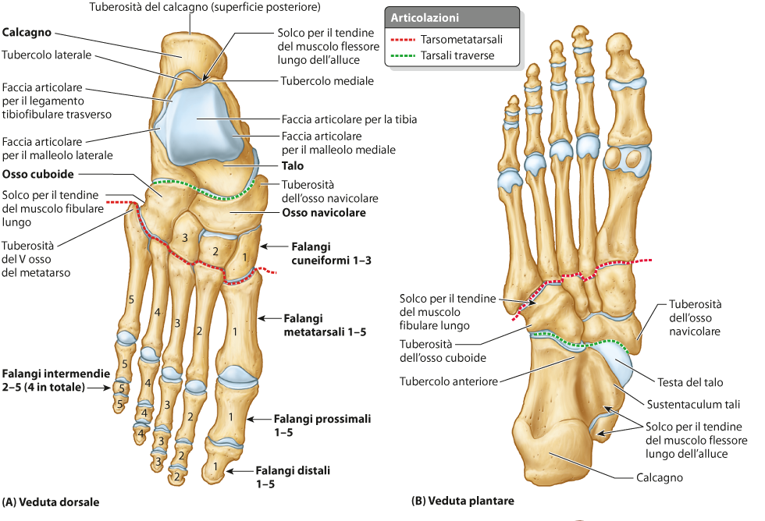
SUPERIORE
INFERIORE
        K.L. Moore, A.F. Dalley, A.M.R. Agur Anatomia umana a orientamento clinico Copyright 2015 C.E.A. Casa Editrice Ambrosiana

Slide 31
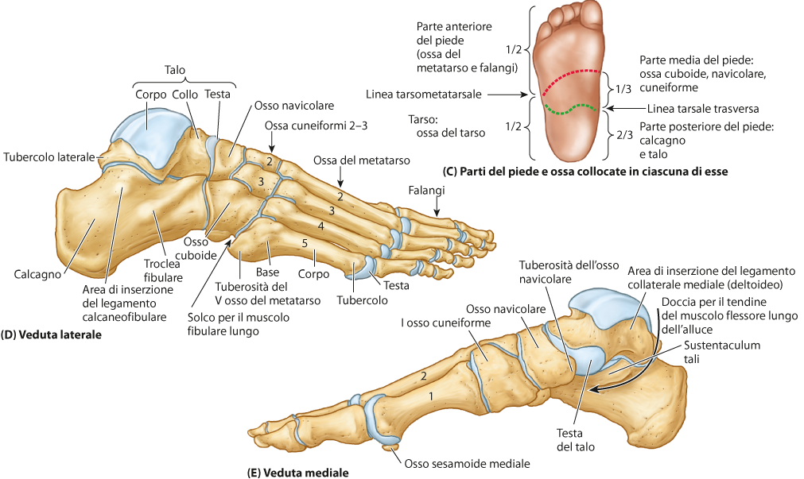
MEDIALE
        K.L. Moore, A.F. Dalley, A.M.R. Agur Anatomia umana a orientamento clinico Copyright 2015 C.E.A. Casa Editrice Ambrosiana

Slide 32
ARTICOLAZIONE TIBIO-TARSICA [1]
GINGLIMO ANGOLARE (TROCLEOARTROSI) anche se vengono consentiti movimenti di lateralità per la particolare morfologia delle facce articolari coinvolte
CAPI ARTICOLARI:
- Tibia e Perone (Faccia Articolare Inferiore e dei rispettivi Malleoli)
- Astragalo (o Talo): Troclea e
Facce Malleolari
- Articolazione Tibio-Peroniera Distale (SINDESMOSI o ARTRODIA)
(Legamenti Tibio-Peronieri Anteriore Posteriore)

Slide 33
ARTICOLAZIONE TIBIO-TARSICA [2]
CAPSULA
LEGAMENTI:
- Collaterale Mediale costituito da:
Tibio-Astragalico Anteriore
Tibio-Navicolare
Tibio-Calcaneale
- Collaterale Laterale costituito da
Astragalo-Peroniero Anteriore
Calcaneo-Peroniero
Astragalo-Peroniero Posteriore
MOVIMENTI:
- Flessione ed Estensione («Flessione Plantare»)
- Lateralità nella «Flessione Plantare» (ESTENSIONE)

Slide 34
ARTICOLAZIONE SUB-ASTRAGALICA [1]
È costituita da DUE distinte articolazioni:
ASTRAGALO - CALCANEARE costituisce il Compartimento POSTERIORE ;
ASTRAGALO – CALCANEO - NAVICOLARE il Compartimento ANTERIORE

Slide 35
ARTICOLAZIONE SUB-ASTRAGALICA [2]
Articolazione ASTRAGALO – CALCANEARE
Si posiziona tra reciproche FACCETTE ARTICOLARI di ASTRAGALO e CALCAGNO
È un’ ARTRODIA
La sua capsula è rinforzata da numerosi LEGAMENTI ASTRAGALO-CALCANEARI

Slide 36
ARTICOLAZIONE SUB-ASTRAGALICA [3]
Articolazione ASTRAGALO – CALCANEO –NAVICOLARE
È costituita dal Compartimento Anteriore ASTRAGALO – CALCANEARE e l’ Articolazione CALCANEO-NAVICOLARE
Nel complesso è un’ ENATROSI
CAPSULA rinforzata da LEGAMENTI:
- ASTRAGALO - NAVICOLARE
- CALCANEO - NAVICOLARE

Slide 37
ARTICOLAZIONE SUB-ASTRAGALICA [4]
L’ articolazione ASTRAGALO-CALCANEO-NAVICOLARE con la CALCANEO-CUBOIDEA forma la ARTICOLAZIONE TRASVERSA DEL TARSO
Permette movimenti di SUPINAZIONE (Pianta rivolta MEDIALMENTE) e PRONAZIONE (Pianta rivolta LATERALMENTE)

Slide 38
ALTRE ARTICOLAZIONI
CUBOIDEO-NAVICOLARE
CUNEO-NAVICOLARE
CUNEO-CUBOIDEA
INTERCUNEIFORMI
Sono ARTRODIE

Slide 39
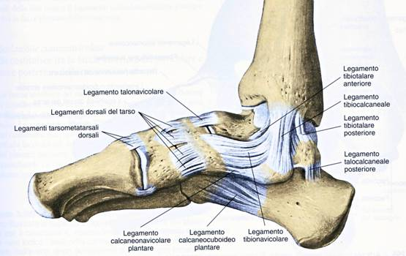
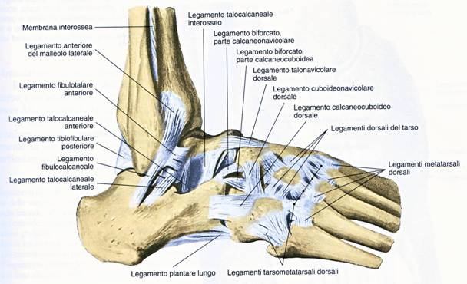
CAVIGLIA
MEDIALE
LATERALE

Slide 40
MUSCOLI DELLA GAMBA
I VENTRI CARNOSI PROSSIMALMENTE ed i TENDINI DISTALMENTE
Si possono classificare in
- ANTERIORI
- LATERALI
- POSTERIORI
Ciò avviene in quanto la FASCIA CRURALE che li riveste in superficie, inserendosi ai margini MEDIALE e LATERALE del PERONE, divide la regione nelle 3 LOGGE OSTEOFASCIALI sopraccitate.

Slide 41
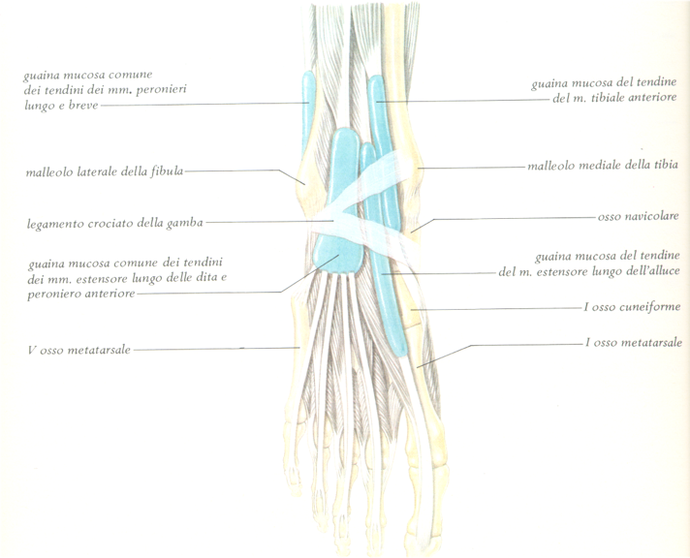
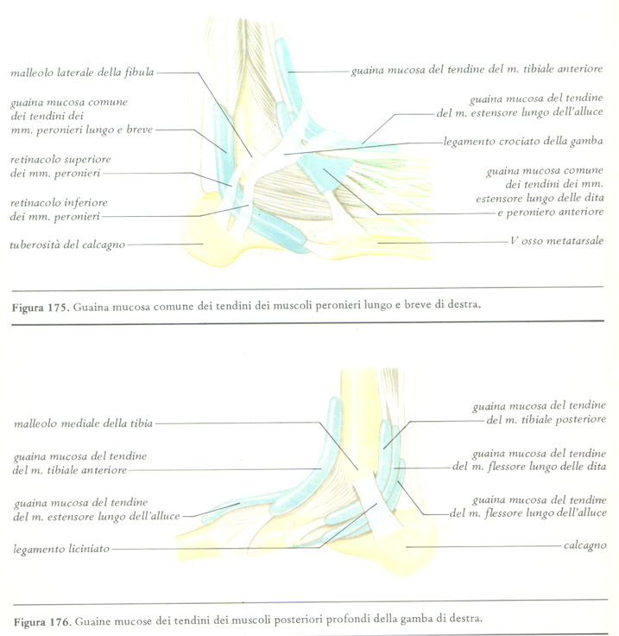
GUAINE MUCOSE PER I TENDINI DEI MUSCOLI DELLA GAMBA

Slide 42
MUSCOLI ANTERIORI DELLA GAMBA
MUSCOLO
ORIGINE
INSERZIONE
INNERVAZIONE
FUNZIONI
TIBIALE ANTERIORE
CONDILO LATERALE della TIBIA
1° METATARSO
N. PERONEO PROFONDO
(L4 – S1)
FLESSIONE del PIEDE sulla GAMBA
ESTENSORE LUNGO ALLUCE
FACCIA MEDIALE del PERONE
1° DITO (alluce)
N. PERONEO PROFONDO
(L4 - S1)
ESTENSIONE dell’ ALLUCE
ESTENSORE LUNGO DITA
CONDILO LATERALE della TIBIA
FACCIA MEDIALE del PERONE
FALANGI PROSSIMALI, MEDIE e DISTALI
N. PERONEO PROFONDO
(L4 - S1)
ESTENSIONE DITA dal 2° al 5°
PERONIERO ANTERIORE
FACCIA MEDIALE E MARG. ANTERIORE PERONE
5° METATARSO
N. PERONEO PROFONDO
(L4 - S1)
FLESSIONE del PIEDE sulla GAMBA

Slide 43
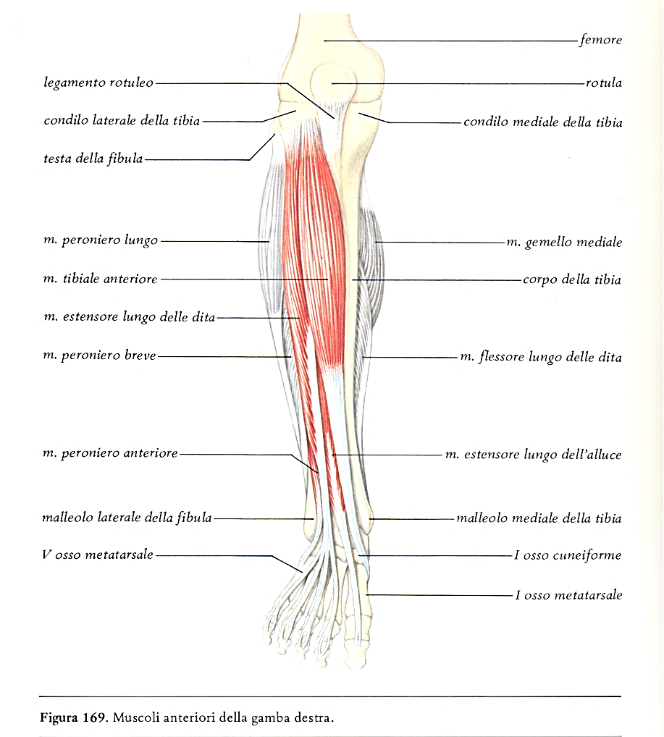
MUSCOLI ANTERIORI GAMBA

Slide 44
MM. LATERALI DELLA GAMBA
MUSCOLO
ORIGINE
INSERZIONE
INNERVAZIONE
FUNZIONI
PERONIERO LUNGO
TESTA e FACCIA LATERALE del CORPO del PERONE
CONDILO LATERALE TIBIA
1° e 2° METATARSO
N. PERONEO SUPERFICIALE
(L4 – S1)
ABDUZIONE ed EXTRAROTAZIONE del PIEDE
PERONIERO BREVE
FACCIA LATERALE FIBULA
5° METATARSALE
N. PERONEO SUPERFICIALE
(L5 – S1)
ABDUZIONE ed EXTRAROTAZIONE del PIEDE

Slide 45
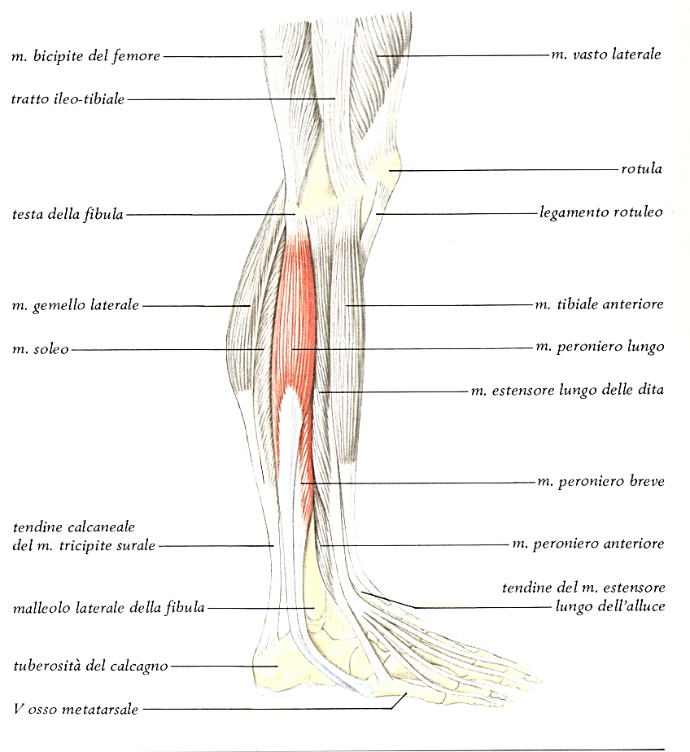
MUSCOLI LATERALI GAMBA

Slide 46
MUSCOLI POSTERIORI DELLA GAMBA
STRATO SUPERFICIALE:
- TRICIPITE DELLA SURA
- MUSCOLO PLANTARE
STRATO PROFONDO:
- M. POPLITEO
- M. FLESSORE LUNGO DELLE DITA
- M. TIBIALE POSTERIORE
- M. FLESSORE LUNGO ALLUCE

Slide 47
MUSCOLO
ORIGINE
INSERZIONE
INNERVAZIONE
FUNZIONI
GASTROCNEMIO
(TRICIPITE DELLA SURA)
CAPO (gemello) MEDIALE: CONDILO MEDIALE FEMORE
CAPO (gemello) LATERALE: CONDILO LATERALE FEMORE
TENDINE CALCANEARE DI ACHILLE
N. TIBIALE
(L5-S2)
ESTENSIONE del PIEDE
SOLEO
(TRICIPITE DELLA SURA)
FACCIA POSTERIORE TIBIA
TENDINE CALCANEARE DI ACHILLE
N. TIBIALE
(L5-S2)
ESTENSIONE del PIEDE
PLANTARE
CONDILO LATERALE FEMORE
FACCIA POSTERIORE CALCAGNO
N. TIBIALE
(L5-S2)
ESTENSIONE del PIEDE

Slide 48
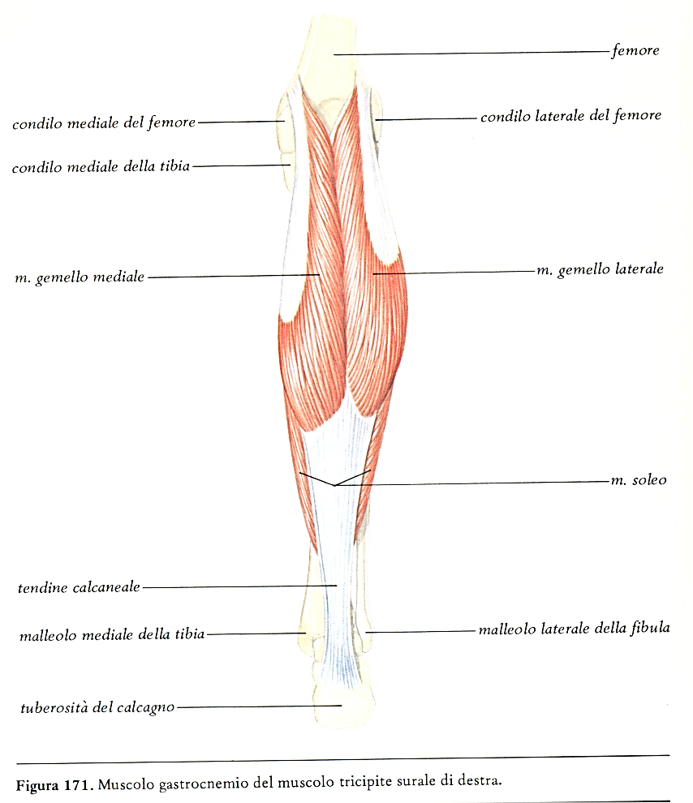
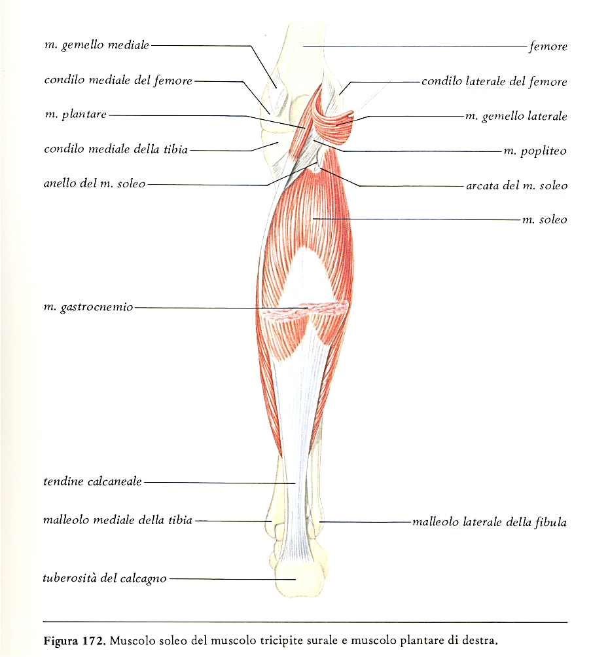
MUSCOLI POSTERIORI DELLA GAMBA
GASTROCNEMIO
SOLEO

Slide 49
MM. POSTERIORI DELLA GAMBA
STRATO PROFONDO
MUSCOLO
ORIGINE
INSERZIONE
INNERVAZIONE
FUNZIONI
POPLITEO
CONDILO LATERALE FEMORE
FACCIA POSTERIORE TIBIA (LINEA OBLIQUA)
N. TIBIALE
(L4 - S1)
FLESSIONE ed INTRAROTAZIONE della GAMBA
FLESSORE LUNGO DITA
FACCIA POSTERIORE TIBIA
3a FALANGE delle DITA
2°- 5°
N. TIBIALE
(L5 – S1)
FLESSIONE delle 4 DITA e della PIANTA PIEDE
TIBIALE POSTERIORE
FACCIA POSTERIORE TIBIA
TARSO
N. TIBIALE
(L4-L5)
ESTENSIONE del PIEDE
FLESSORE LUNGO ALLUCE
FACCIA POSTERIORE PERONE
2a FALANGE ALLUCE
N. TIBIALE
(L5 – S1)
FLESSIONE ALLUCE

Slide 50
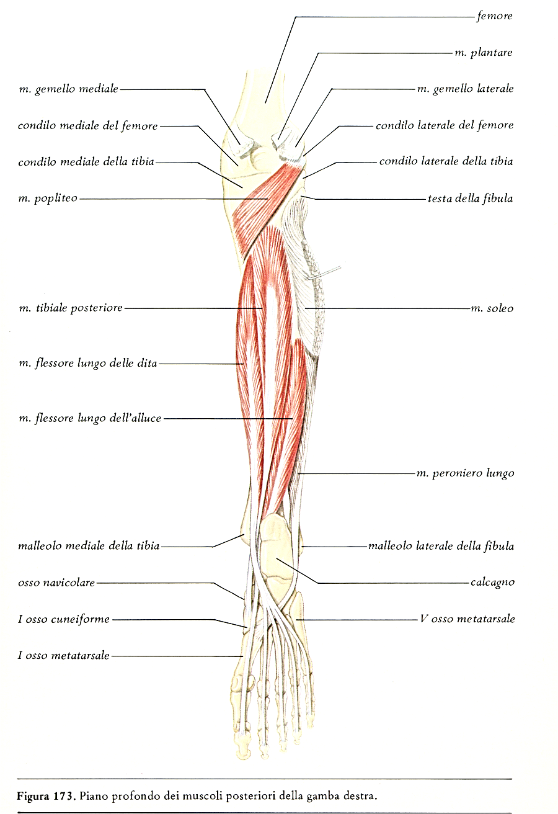
MM. POSTERIORI DELLA GAMBA
PIANO PROFONDO

Slide 51
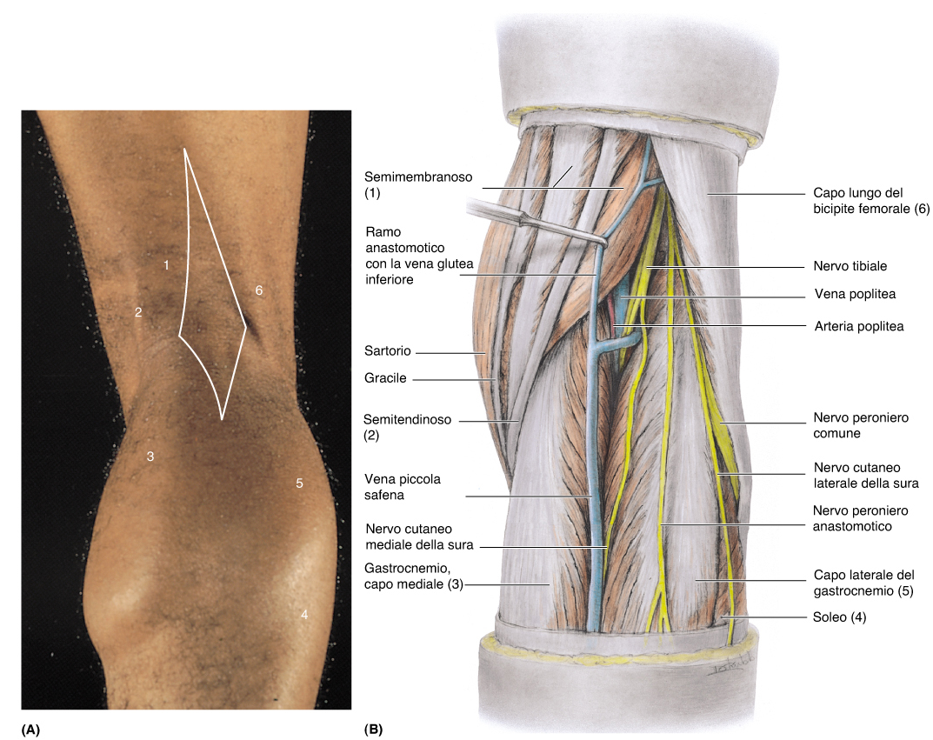
CAVITA’ POPLITEA

Slide 52
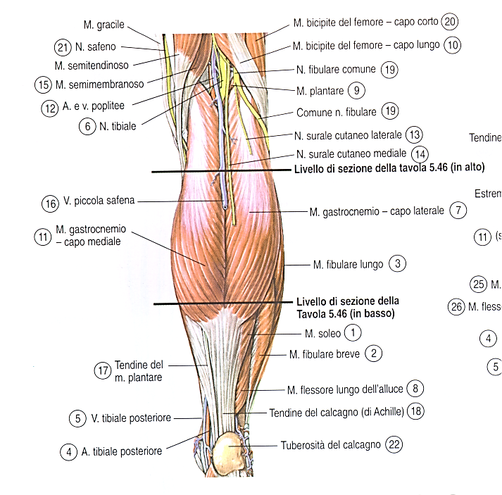
CAVITA’ POPLITEA
DISSEZIONE SUPERFICIALE

Slide 53
MUSCOLI DEL PIEDE
LA MAGGIOR PARTE DI ESSI E’ LOCALIZZATA NELLA ZONA PLANTARE, MA ALCUNI SI LOCALIZZANO ANCHE NELLA ZONA DORSALE DEL PIEDE
L’ APONEUROSI PLANTARE DIVIDE LA ZONA PLANTARE IN TRE LOGGE:
- MEDIALE: mm. diretti al 1° dito
- INTERMEDIA
- LATERALE

Slide 54
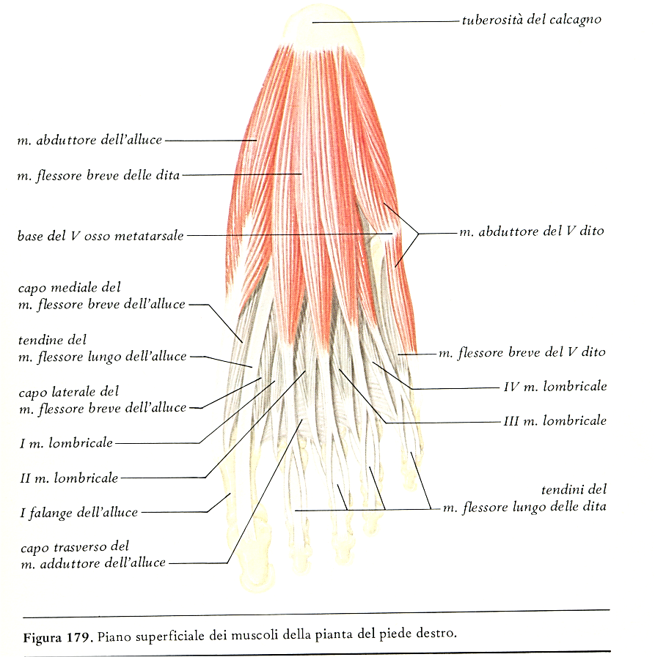
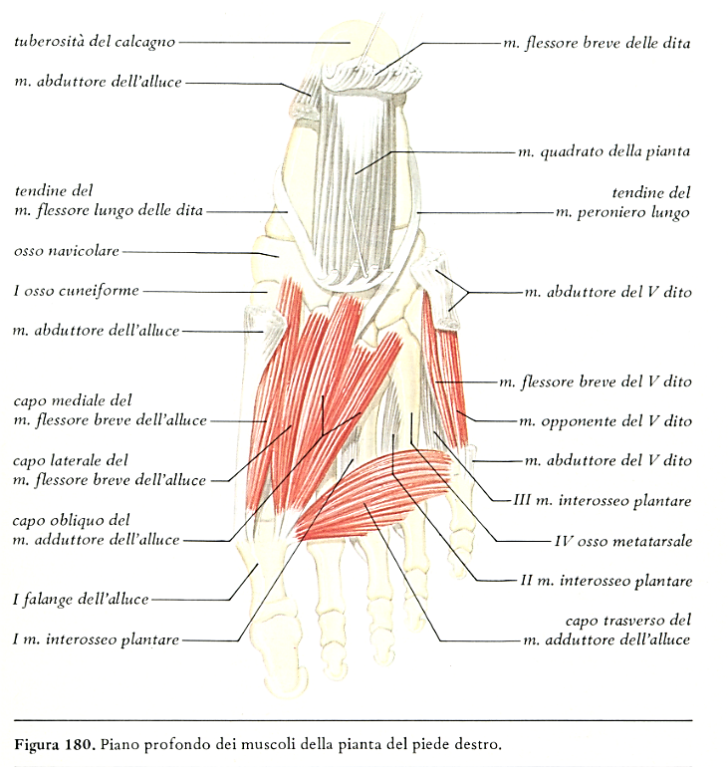
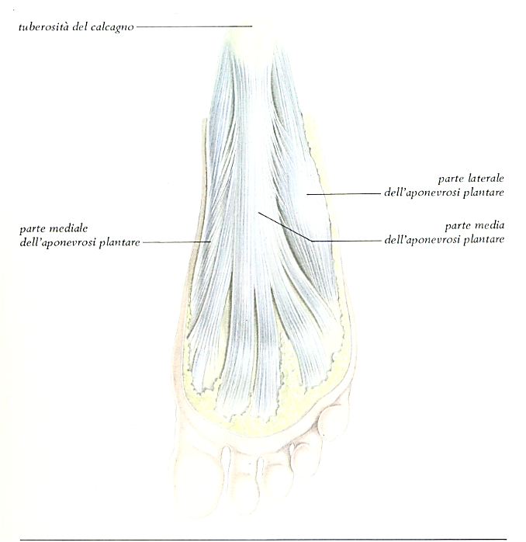
MUSCOLI della REGIONE
PLANTARE DEL PIEDE
APONEUROSI
PLANTARE
MM. SUPERFICIALI
MM. PROFONDI

